Slide 1
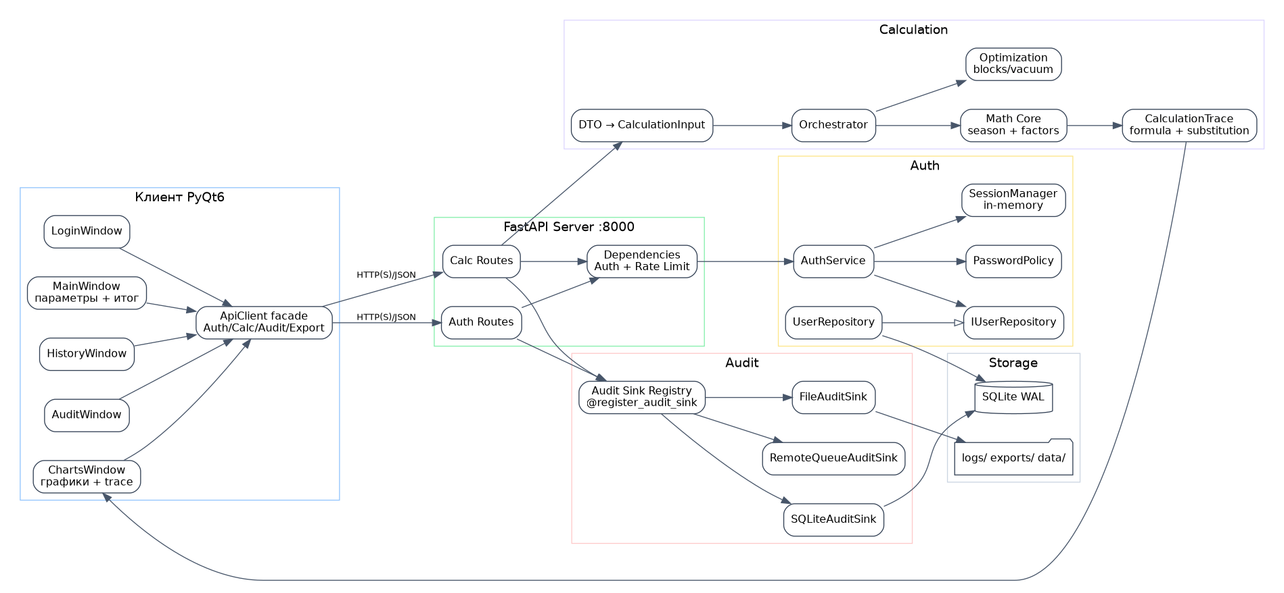
Energy System
Программный комплекс оценки эффективности энергооборудования ТЭС
Клиент PyQt6 + сервер FastAPI + SQLite WAL
Расчёт режимов работы, КПД, топлива и оптимального разрежения
Графики с расчётным следом каждой точки
Роли, аудит, история и экспорт CSV/PPTX

Slide 2
Цель проекта
Оперативный расчёт режимов работы энергообъекта с учётом нагрузки, числа блоков и внешних факторов.
Определение оптимального разрежения в конденсаторе турбины.
Визуализация зависимости теплоотводящей способности от температуры наружного воздуха.
Вывод энергетических показателей: нагрузка на блок, КПД блока, КПД ТЭС брутто/нетто, собственные нужды, удельный расход топлива.

Slide 3
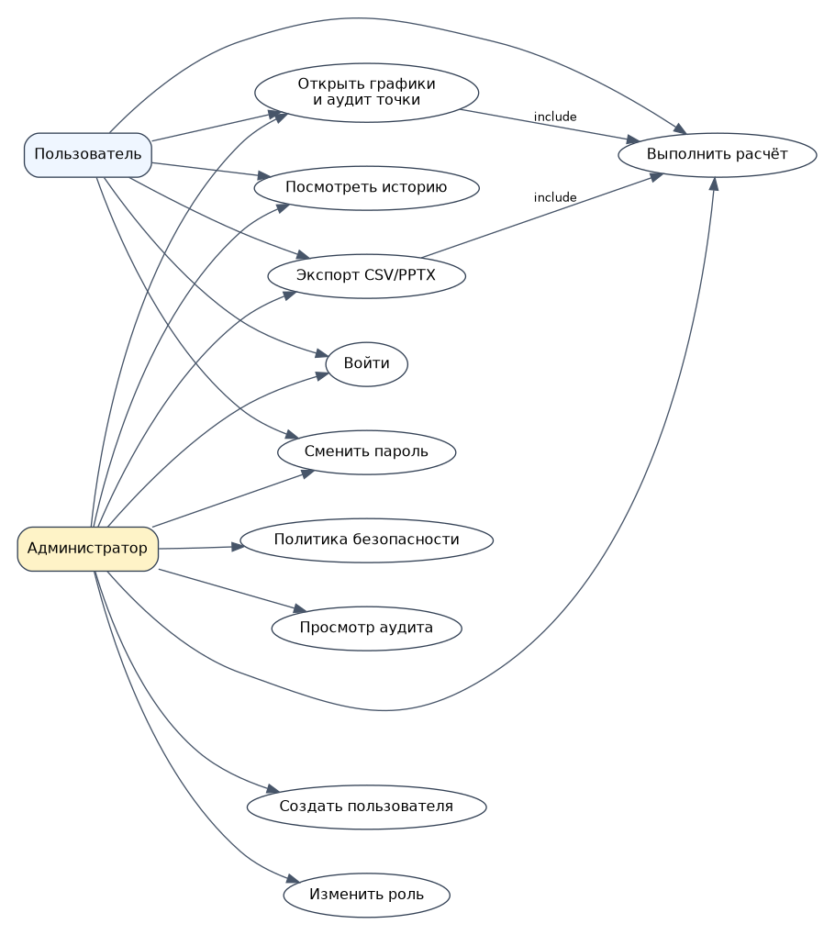
Сценарии использования
Пользовательские и административные возможности

Slide 4
Компонентная архитектура
Клиент, сервер, расчётное ядро, аудит и хранение данных

Slide 5
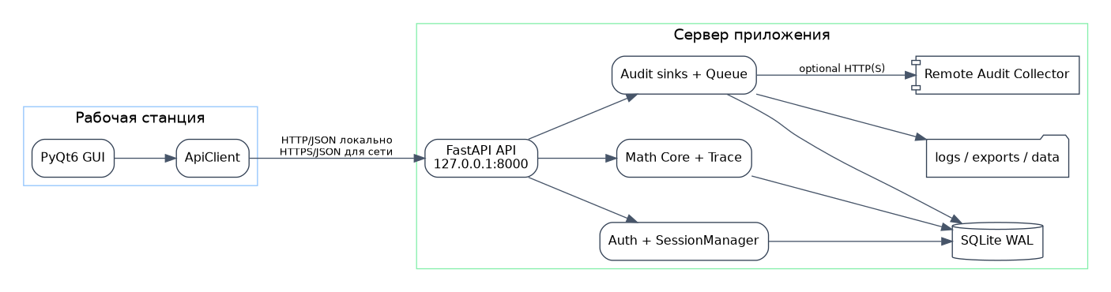
Развёртывание и интеграционные потоки
Локальный запуск, HTTP/JSON API, SQLite и файлы экспорта

Slide 6
Главное окно разделено на блоки: нагрузка и оборудование, внешние условия, дополнительные параметры.
Есть явный выбор режима работы: авто, зимний, летний.
Отдельные окна: результаты, графики, история, аудит, политика безопасности.
Графики показывают легенды линий и расчётный след выбранной точки.
Интерфейс оформлен единым стилем с фиксированными цветами текста.
Графический интерфейс
Функции, доступные из PyQt6-приложения

Slide 7
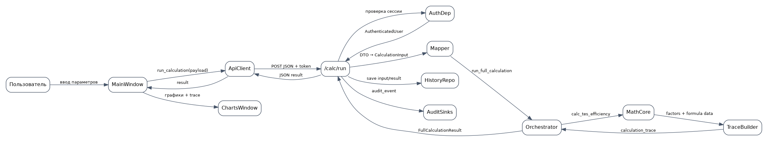
Сценарий расчёта
Путь данных от ввода параметров до сохранения результата

Slide 8
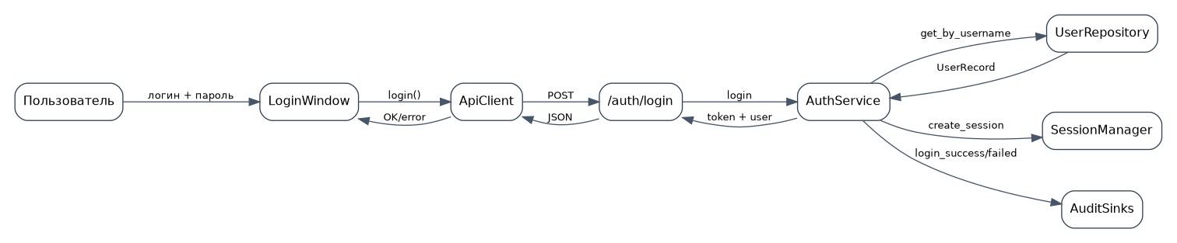
Аутентификация и сессии
Вход, сессия и регистрация события аудита

Slide 9
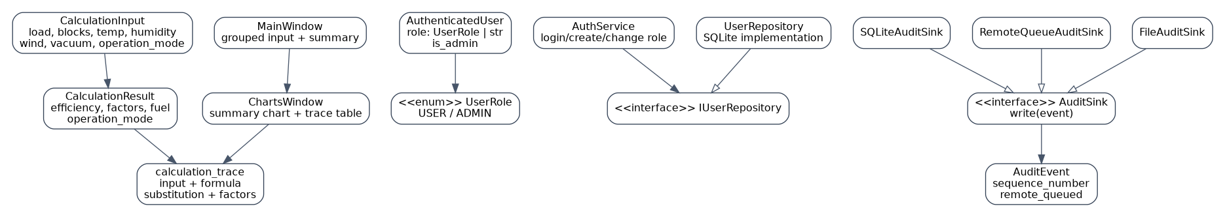
Ключевые классы и интерфейсы
Расчёт, роли, аудит и GUI

Slide 10
Безопасность и роли
Требования к парольной аутентификации и разграничению доступа
Пароли вводятся скрыто и проверяются по политике сложности.
После трёх неудачных попыток учётная запись блокируется на 15 минут.
Первичный пароль администратора задаётся через переменную окружения или генерируется в отдельный файл.
В системе есть роли user/admin; административные функции доступны только администратору.
Все API-запросы и значимые действия фиксируются в журнале аудита без записи паролей.
Администратор: пользователи, роли, политика, аудит
Пользователь: расчёт, графики, история, экспорт

Slide 11
Аудит графиков
Каждая точка графика содержит calculation_trace.
Trace хранит исходные данные, применённый режим, формулы, подстановку и коэффициенты.
В GUI есть отдельная вкладка “Аудит графиков” со сводным графиком и таблицей точек.
Выбранную точку можно раскрыть и скопировать как текстовое объяснение расчёта.
Как доказать, что точка графика посчитана, а не взята “из головы”

Slide 12
Итог
Что лежит в итоговом архиве
Исходный код приложения: app/, main.py, requirements.txt, pyproject.toml.
README.md — руководство для пользователя

Slide 13
Спасибо за внимание

